Slide 1
Fotosynthese en verbranding
 |  | lichtenergie
 |  | ↓
 |  | Fotosynthese
……………… | …………… |  | ………… | ………….
 |  | Verbranding
 |  | ↓
 |  | Verbrandingsenergie

Slide 2
Waar vindt verbranding plaats in de organismen?
Welke brandstof gebruikt ons lichaam?

Slide 3
Wat zijn fossiele brandstoffen? Goed uitleggen met 4 voorbeelden.
Wat zou er gebeuren als er geen planten meer op de aarde waren? Leg je antwoord uit!

Slide 4
In diverse delen van de wereld worden bossen in een hoog tempo gekapt. Deze ontbossing versterkt het broeikaseffect. Waarom is dat denk je?

Slide 5
GFT
Onder welke omstandigheden kunnen bacteriën zich goed voortplanten?

Slide 6
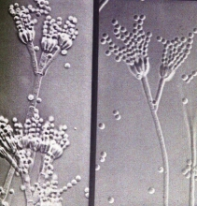
Schimmels
doosje – sporen – schimmeldraad

Slide 7
Zuurstof-warmte-vocht-voedsel
Noem 8 methoden van conserveren en zet er steeds in het kort achter wat de methode inhoudt + een voorbeeld als je dit kunt noemen.
Manier van conserveren
Korte uitleg
Voorbeeld

